Slide 1
Triển khai giao thức IPSEC
Sinh viên thực hiện
Phan Thế Phong - AT200345

Slide 2
01.
Thiết lập chung
02.
AH Transport
NỘI DUNG
03.
ESP Transport
04.
AH Tunnel
05.
ESP Tunnel

Slide 3
1. Thiết lập chung

Slide 4
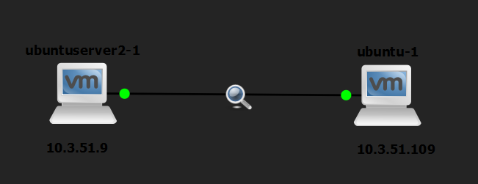
Thiết lập chung
Mô hình mạng

Slide 5
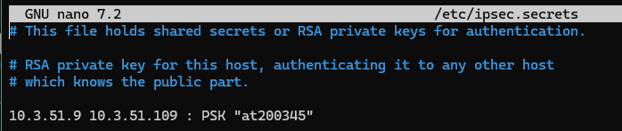
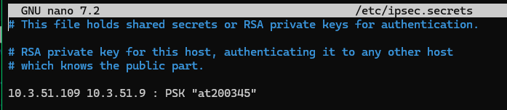
Thiết lập chung
Cài đặt công cụ Strongswan cho cả 2 máy
Tạo Pre-Share-Key (PSK) dùng chung cho 2 máy

Slide 6
2. AH Transport

Slide 7
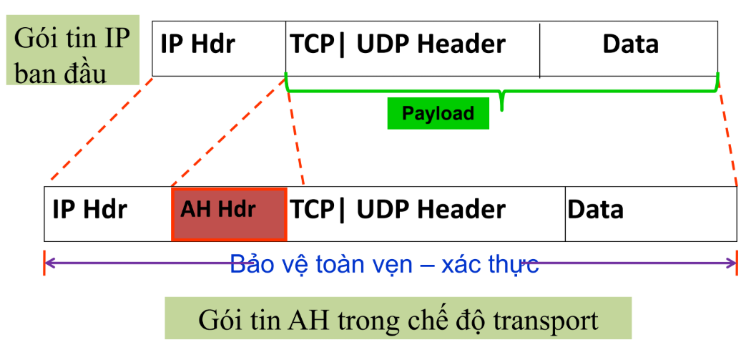
AH Transport

Slide 8
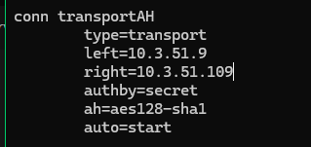
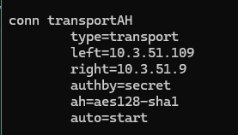
AH Transport
Sửa file /etc/ipsec.conf
Bên Server
conn transportAH: khai báo kết nối mới và đặt tên cho kết nối này
type=transport: thiết lập chế độ hoạt động là transport mode
left: chỉ định ip của máy cục bộ
right: chỉ định ip của máy chủ từ xa kết nối tới
authby: định nghĩa phương thức xác thực giữa 2 máy là PSK sử dụng khóa bí mật trong file ipsec.secrets
ah=aes128-sha1: chỉ định giao thức AH và thuật toán mã hóa
auto=start: tự động kích hoạt khi phần mềm khởi động
Bên Client

Slide 9
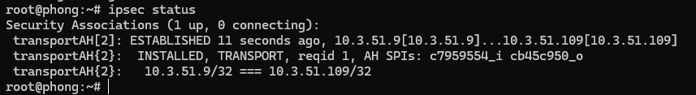
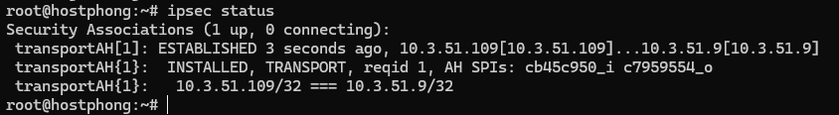
AH Transport
Khởi động lại và kiểm tra lại trạng thái
1 up, 0 connecting: 1 kết nối thành công và 0 có kết nối nào đang bị kẹt
transportAH: tên kết nối VPN và số thứ tự [1]
Địa chỉ IP của server và client
reqid (request id) 1: ID yêu cầu của kết nối
10.3.51.109/32 === 10.3.51.9/32 xác định 2 host kết nối, /32 chỉ một host duy nhất chứ không phải dải mạng
AH APIs: SPI của AH (Security Parameter Index), xác định gói tin thuộc về luồng dữ liệu nào gồm giá trị Inbount và Outbount.

Slide 10
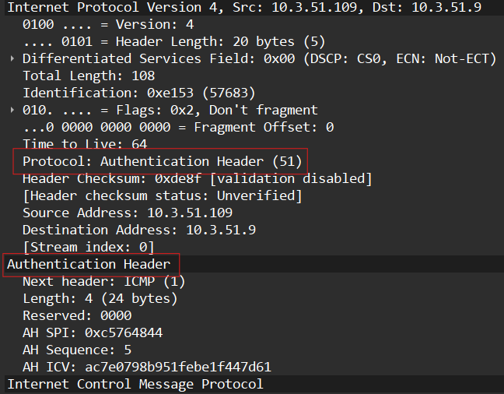
AH Transport
Bắt và phân tích gói tin trên wireshark
Protocol (51): giao thức AH
Next header: giao thức đang dùng bên dưới ICMP (1)
Reserved: chèn thêm 16 bit cho đủ 32 bit, và nếu giao thức này có thêm trường gì mới thì sẽ thay vào trường này.
AH SPI là mã định danh để tìm trong SDA, xác định luồng dữ liệu, để tìm ra các thuật toán mã hóa sử dụng, khóa bí mật để giải mã.
AH Sequence: tăng dần theo từng gói tin
AH ICV: mã băm toàn bộ gói tin để kiểm tra tính toàn vẹn.
ICV = Hash(IP Header + Payload + Key) (HMAC-SHA1-96).
-> Chế độ AH Transport: Bảo vệ toàn vẹn, xác thực gói tin

Slide 11
2. ESP Transport

Slide 12
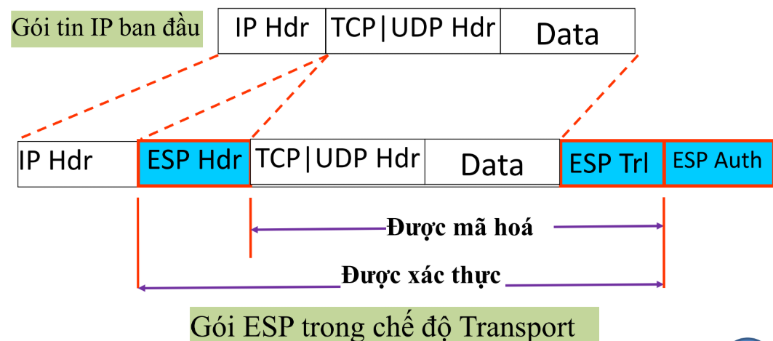
ESP Transport

Slide 13
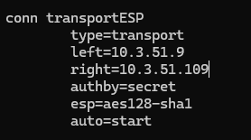
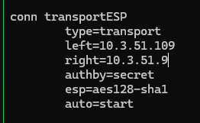
ESP Transport
Sửa file IPsec.conf
Bên Server
Bên Client

Slide 14
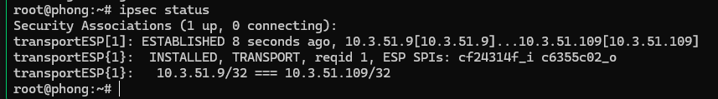
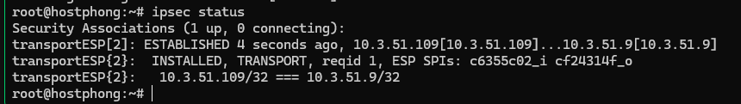
ESP Transport
Khởi động lại và kiểm tra trạng thái

Slide 15
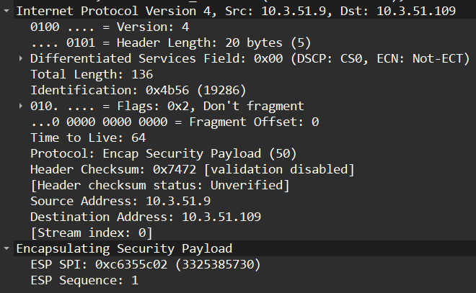
ESP Transport
Bắt và phân tich gói tin trên wireshark
Protocol (50): giao thức ESP
ESP SPI và sequence là phần không bị mã hóa và chức năng giống ở trên

Slide 16
2. AH Tunnel

Slide 17
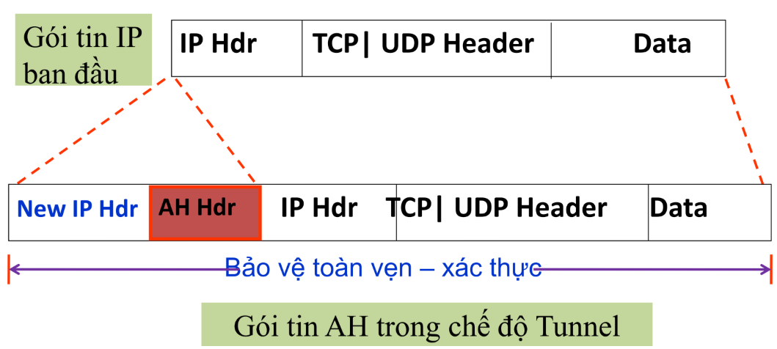
AH Tunnel

Slide 18
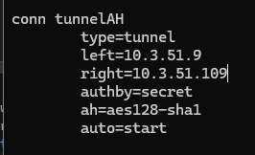
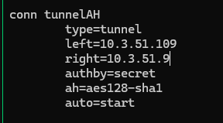
AH Tunnel
Sửa file Ipsec.conf
Bên Server
Bên Client

Slide 19
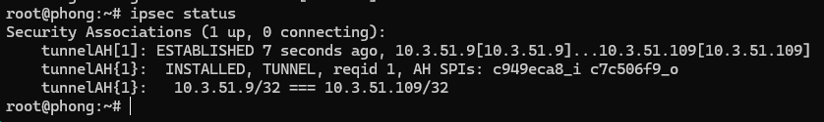
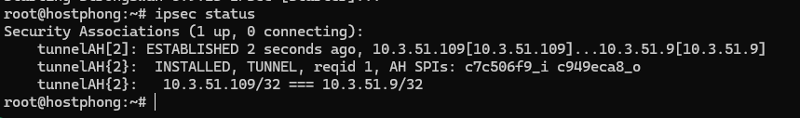
AH Tunnel
Khởi động lại và kiểm tra trạng thái

Slide 20
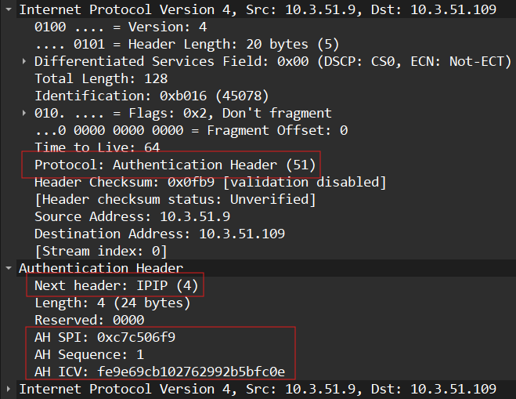
AH Tunnel
Bắt và phân tích gói tin trên wireshark
Ta thấy nó bọc thêm một lớp IP mới
Protocol (51): giao thức AH
Trong lớp Authentication Header
  Next header: IPIP (4) chế độ Tunnel
  AH SPI
  AH sequence
  AH ICV
ICV = Hash (IP Header + Payload + Key)

Slide 21
2. ESP Tunnel

Slide 22
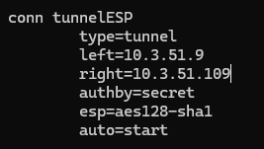
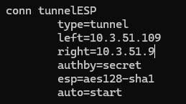
ESP Tunnel
Sửa file IPsec.conf
Bên Server
Bên Client

Slide 23
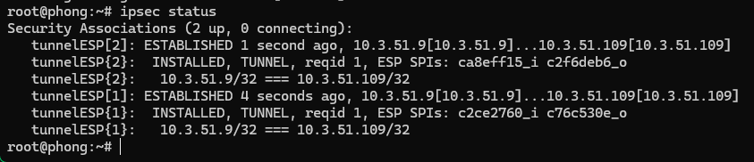
ESP Tunnel
Khởi động lại và kiểm tra trạng thái

Slide 24
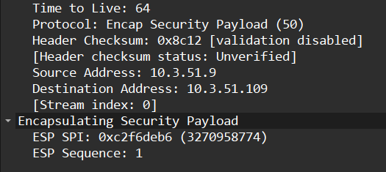
ESP Tunnel
Bắt và phân tích gói tin trên wireshark
Protocol (50): giao thức ESP
ESP SPI
ESP Sequence

